Slide 1
MFC 윈도우 프로그래밍
2022-12-12
프로젝트 결과발표
2021042042 허주영

Slide 2
학생을 위한 시간표 & 할 일 알리미 & 학점 계산기
REMIND

Slide 3
필요성 및 응용분야
매일 다른 수업 시간표도 챙겨주고,
쏟아지는 과제와 해야할 일도 잊지 않게 순서도 정해주고,
학점 계산도 편리하게 해주면 좋을 것이다.

Slide 4
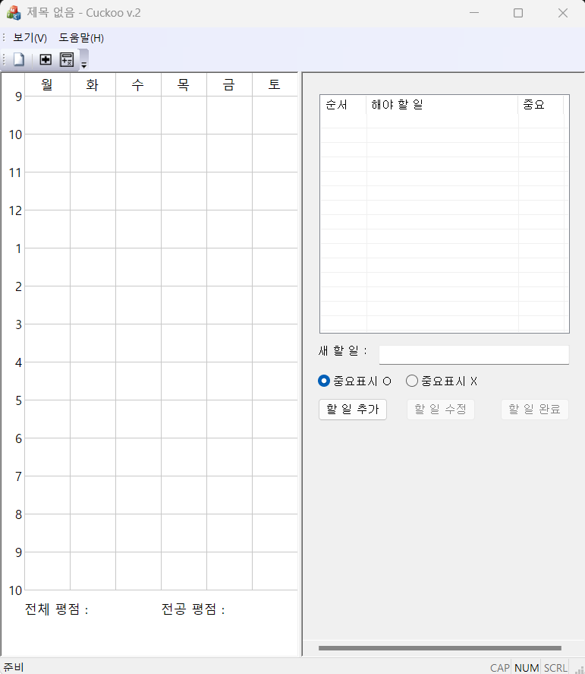
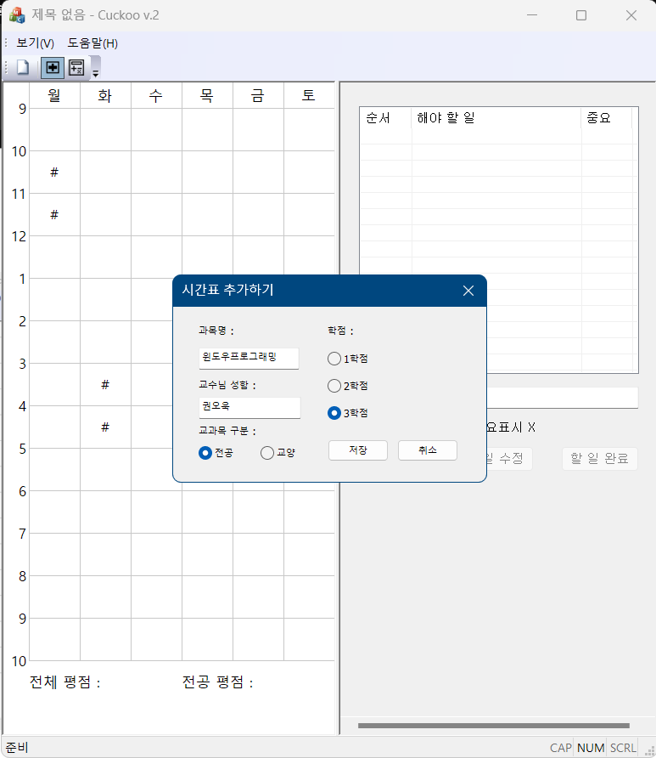
프로젝트 설계 - UI
[기본 화면]

Slide 5
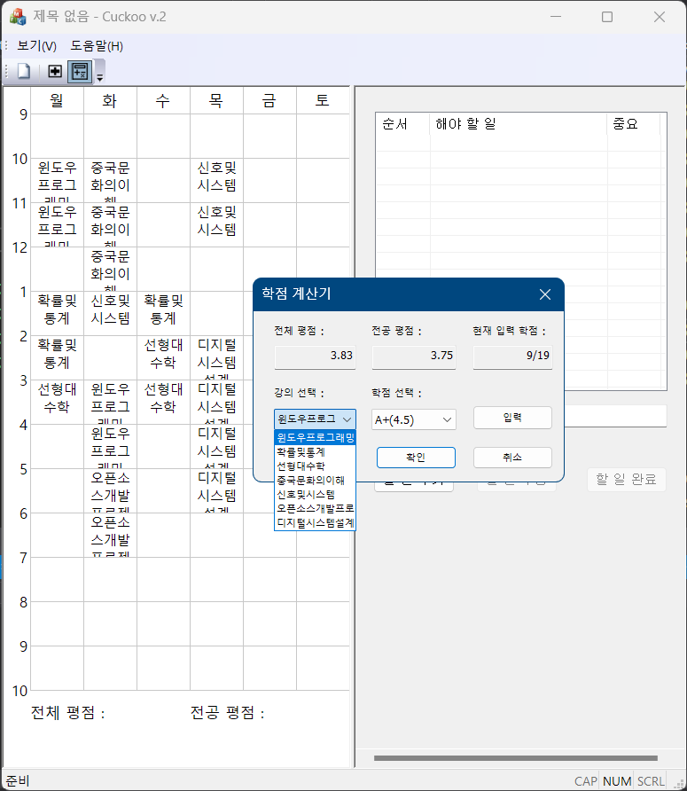
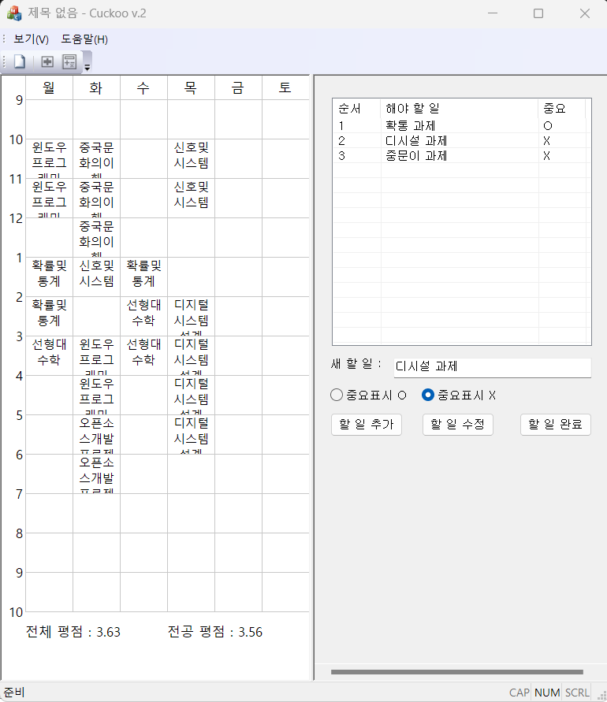
프로젝트 설계 - UI

Slide 6
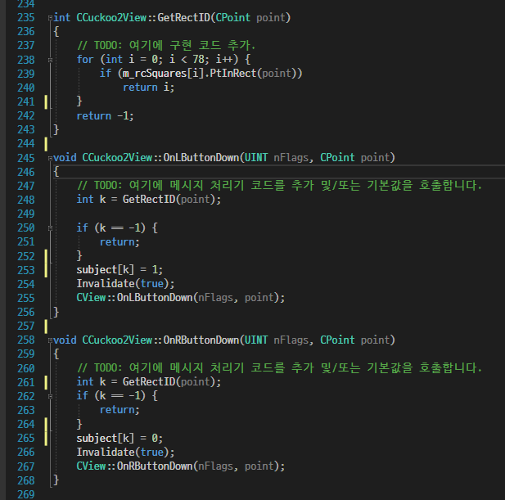
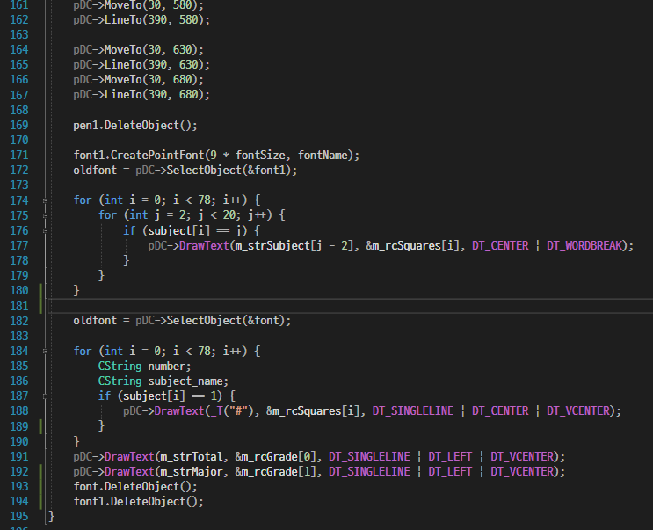
프로젝트 설계 – SW 개발 구조
View.cpp – 마우스 클릭 처리
View.cpp - OnDraw함수

Slide 7
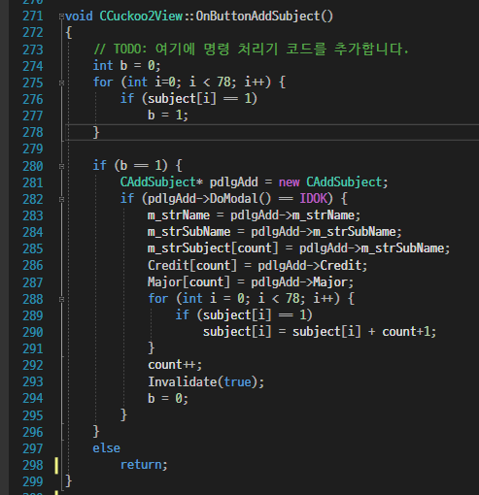
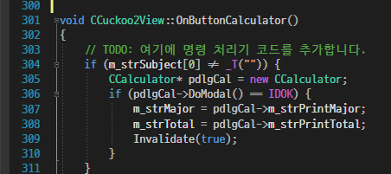
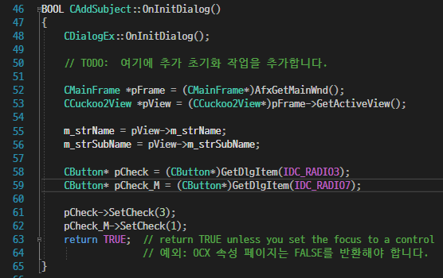
프로젝트 설계 – SW 개발 구조
View.cpp – 수업 추가 시 입력 정보 처리
View.cpp – 학점 계산 시 입력 정보 처리
AddSubject_Dlg – View와 정보 공유 및 초기설정

Slide 8
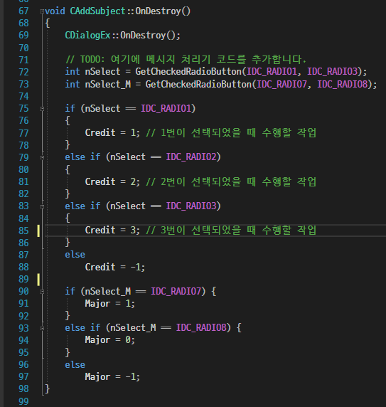
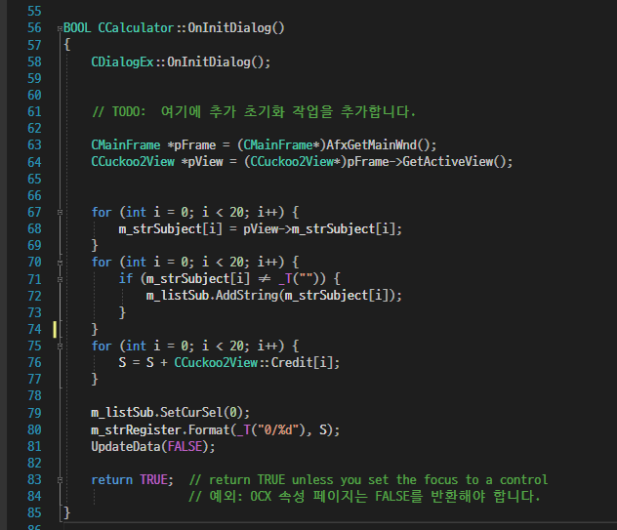
프로젝트 설계 – SW 개발 구조
AddSubject_Dlg – 라디오버튼 저장함수
Calculator_Dlg – 과목 선택 시 AddSubject에서 입력한 값 으로 초기설정

Slide 9
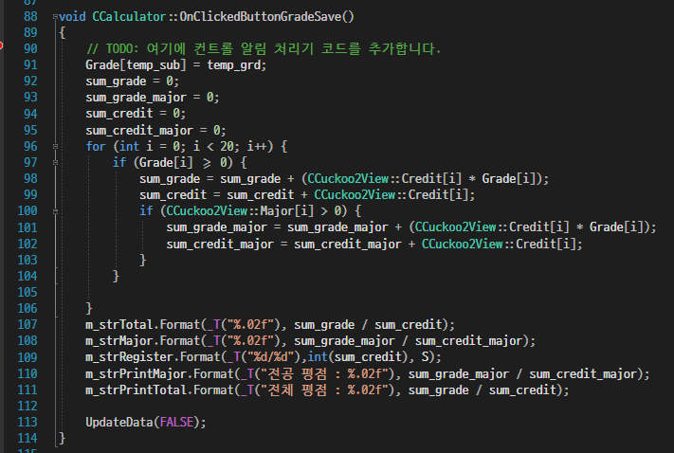
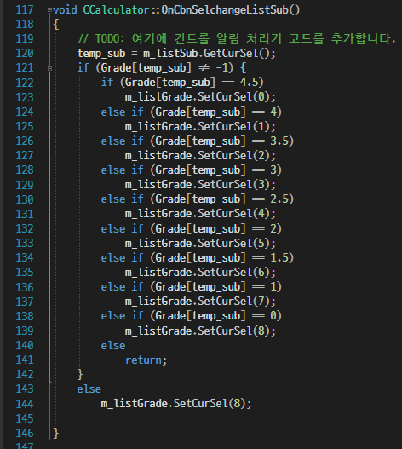
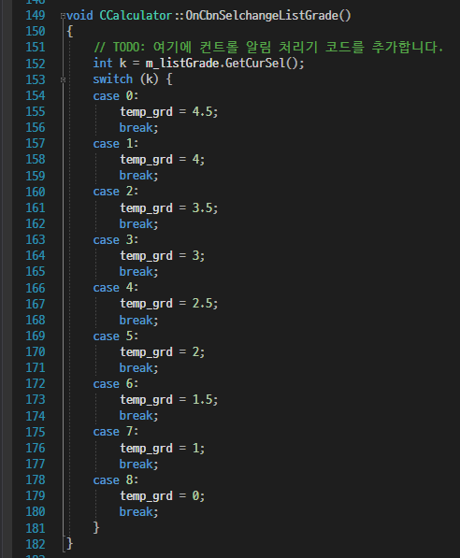
프로젝트 설계 – SW 개발 구조
Calculator_Dlg – 입력 버튼 누를시 실시간으로 성적 출력
Calculator_Dlg – 과목&성적 선택 값 저장

Slide 10
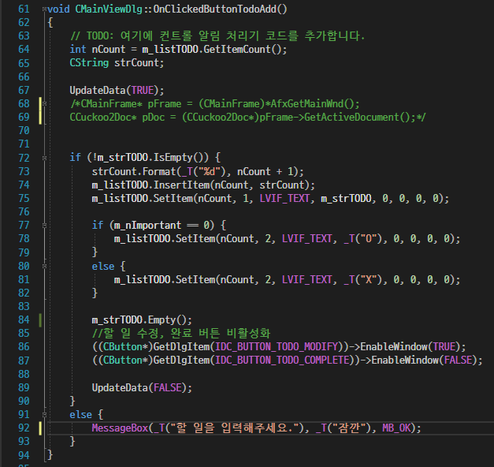
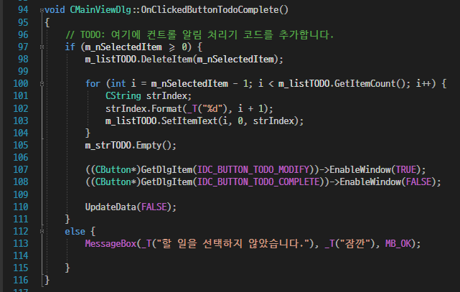


프로젝트 설계 – SW 개발 구조
FormView – 할 일 추가(List Control에 정보 입력) 및 예외 설정
FormView – 할 일 완료 버튼 처리
FormView – 중요 여부 라디오버튼 처리

Slide 11
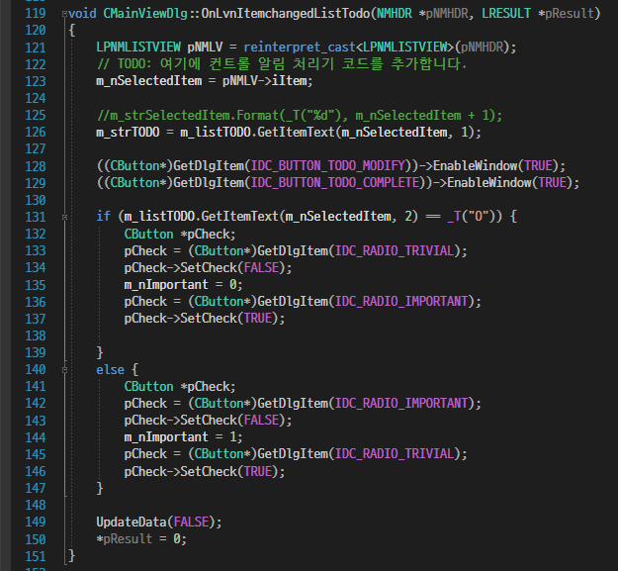
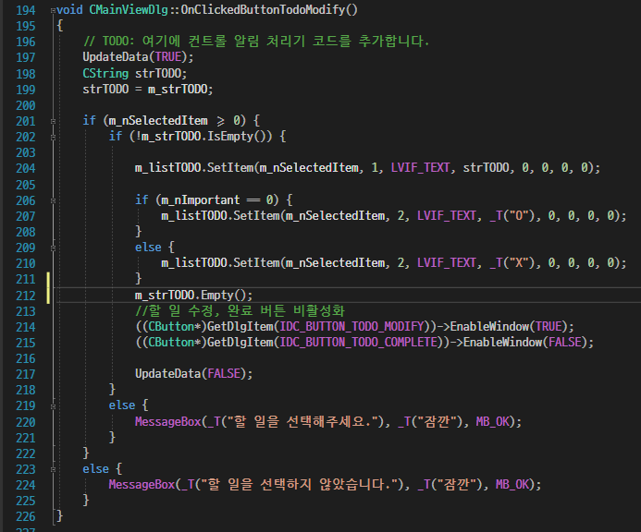
프로젝트 설계 – SW 개발 구조
FormView – 할 일 선택시 버튼 활성화 / 정보 제시
FormView – 할 일 수정 시 새로운 정보 저장 & 예외처리

Slide 12
구현 방법
단일 문서 기반에 폼뷰를 통한 윈도우 분할로,
폼뷰에는 리스트 컨트롤, 체크 박스, 에디트 박스를 사용해 구현하였다.
시간표는 GDI를 통해 클릭 여부를 판단하여 구현하였다.

Slide 13
개발 진행 과정 & 계획 대비 변경 항목
- 초기 진행 계획은 분할 윈도우를 생성한 뒤 각각의 기능에 해당하는 폼 뷰로 전환하면서 작동되게 하려고 하였으나,
정적 분할 윈도우는 폼뷰를 바꿀 수 없었기 때문에 고정적으로 필요한 기능인 할 일 정리 리스트를 남긴채 나머지는 다이얼로그와
툴바 버튼으로 구현하였다.
각각의 기능을 클래스로 만들어서 기능을 구현해야 했는데, 각 클래스간 서로 공유하는 데이터들이 있어, 그것을 서로 가져다 사용하는 것이 까다로웠다.
윈도우 프로그래밍이 보이는 것보다 내부를 구현하는 것이 어려워, 예외 처리 및 오류 방지에 시간이 많이 들었다.
입력한 과목의 학점을 가져와서 실시간으로 학점 평균을 산출하는 방식을 구현하는 것이 힘들었다.

Slide 14
향후 발전 계획
할일 리스트 정렬에서 순서를 바꿔주는 기능을 추가하고 싶다.
전공/교양에서 더 세부적인 사항 체크가 가능하도록 하여 졸업 요건과 비교하여 보여 줄 수 있게 하고싶다.
강의가 붙어있는 연강의 경우, 여러 번 강의 이름을 띄우는게 아니라, 합쳐서 한번만 띄우고 싶다.
다른 강의 끼리는 색으로 구별가능하게 추가할 계획이다.

Slide 15
결과 시연

Slide 16
감사합니다

